Slide 1
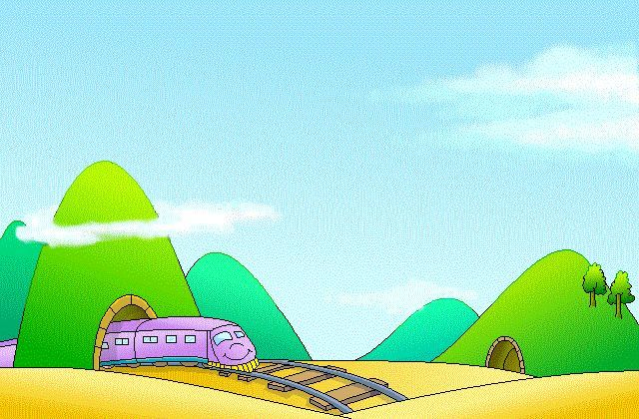
活见鬼

Slide 2
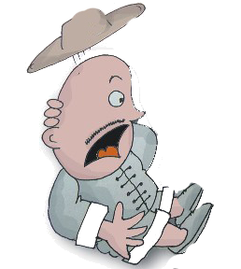
你们听说过鬼的故事吗，从哪儿听
说的？对于这个故事你们是怎样看的？

Slide 3
我会认
qū
chuī
zhān
liànɡ
qiànɡ
è
趋
炊
沾
踉
跄
愕
趋势
炊具
沾染
踉跄
跄踉
惊愕
Notes:
用鼠标点击生字，依次出现该字的拼音和组词。

Slide 4
请同学们对照现代文或查阅工具书，朗读课文。
（1）把课文读通。
（2）谈谈你读课文后的感受。

Slide 5
同桌讨论，解决以下几个问题。
（1） 故事发生的时间? 天气如何？
深夜、下雨
（2） 故事人物是谁?
撑伞人和躲雨人
活见鬼

Slide 6
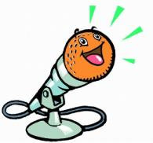
考考你
1、撑伞人在什么状态下？
撑伞人赴宴回家。
2、他为什么怀疑躲雨人是鬼?
走了好一阵，那人也不说话。他怀疑是鬼，就用脚撩试，正巧没碰着，更加害怕。

Slide 7
读一读
俄顷，复见一人，遍体沾湿，踉跄而至，号
呼有鬼，亦投其家。
（1）说说你对这句话的理解。
（2）这个遍体沾湿的人是谁？

Slide 8
二人相视愕然，不觉大笑。
1、这句话是什么意思？
2、他们为什么不觉大笑呢？

Slide 9
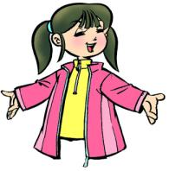
我来回答
第一个问题：
两人互相看看，目瞪口呆，随即不觉
大笑起来。
第二个问题：
原来他们都把对方当成了鬼。

Slide 10
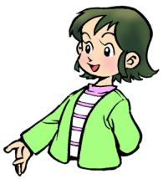
大家都来说一说
此故事点明了一个什么道理？请同学们用
自己的话简单地说一说。
相信科学，破除迷信

Slide 11

课文小结
学了本文，你有什么体会？可以
从内容和文体两方面简单写一写。

Slide 12
课外小知识
冯梦龙,明代戏曲家，通俗文学家，文艺
理论有重要贡献。代表作有 “三言”《警世
通言》《醒世恒言》《喻世明言》和凌蒙初的
《拍案惊奇》《二刻拍案 惊奇》合称为“三
言二拍”。

Slide 13

布置作业
1、背诵课文。
2、向自己的亲人讲述这个故事，并采
访他们听了故事后的体会。
活见鬼

Slide 14
